Slide 1
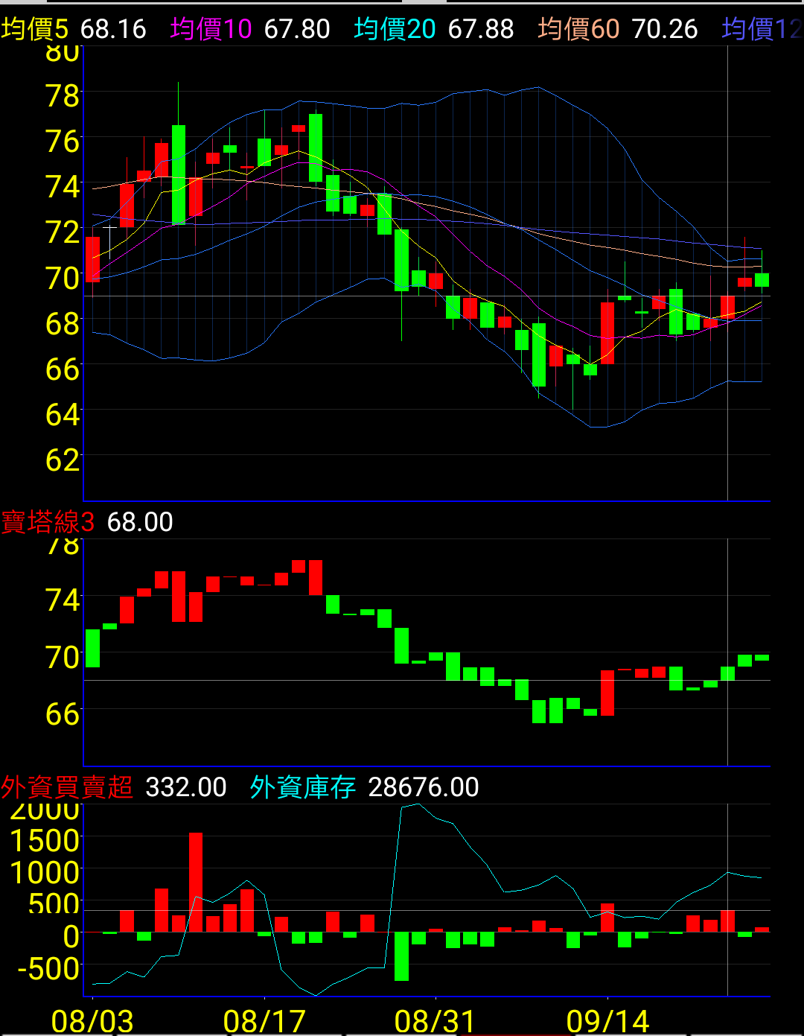
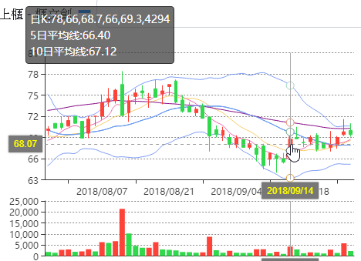

Slide 2
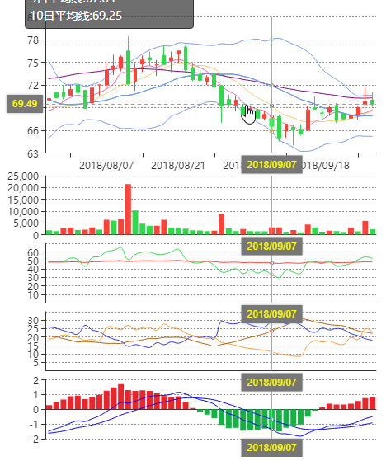
點選的位置點顯示日期，僅需顯示K線圖即可，其他線圖取消
1.每個技術指標線圖的左上方會顯示一行點選當日的顯示行
2. 當沒有點選時，就預設顯示最後一個交易日的資訊數據
3. 每個技術指標的顯示行最前面皆要標示技術指標名稱，如成交量、MACD 、RSI 、….
4.所有線的顏色與顯示行數據字體顏色一致

Slide 3
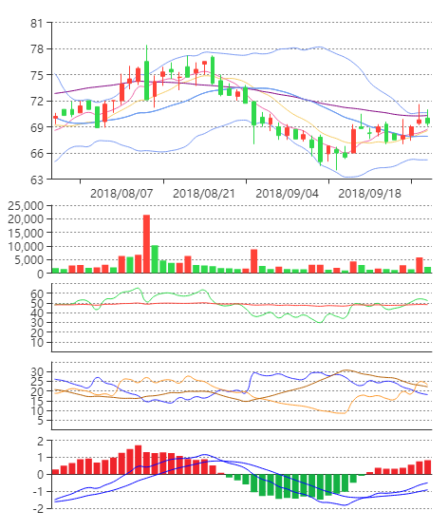
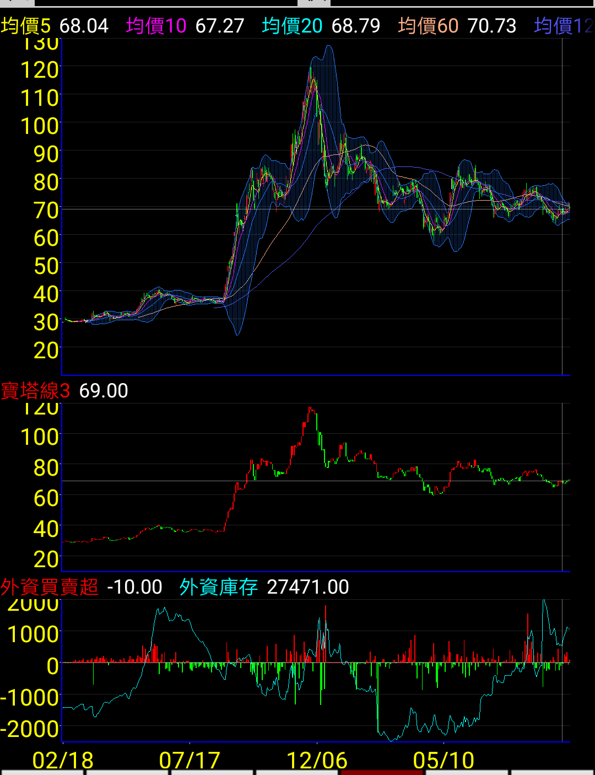
1.目前一開網頁內定顯示88日，改為48日，如上中圖是40日
2. 如上右圖，可縮小線圖，可顯示260日
3. 當放大所小線圖時，柱狀間隙可自動調整間隙
比如顯示40日以內時間隙為5，41〜60日時間隙為4，61〜100日時間隙為3，101〜200日時間隙為2.5，201日以上間隙為2

